Slide 1
IMPLEMENTACIJA KORELATOR SERVISA SISTEMA SCALAR NA CRNOGORSKOJ PRENOSNOJ MREŽI
Goran Milev, EIMV
Vladimir Djurica, EIMV
Milan Laković, CGES
Ivan Asanović, CGES

Slide 2
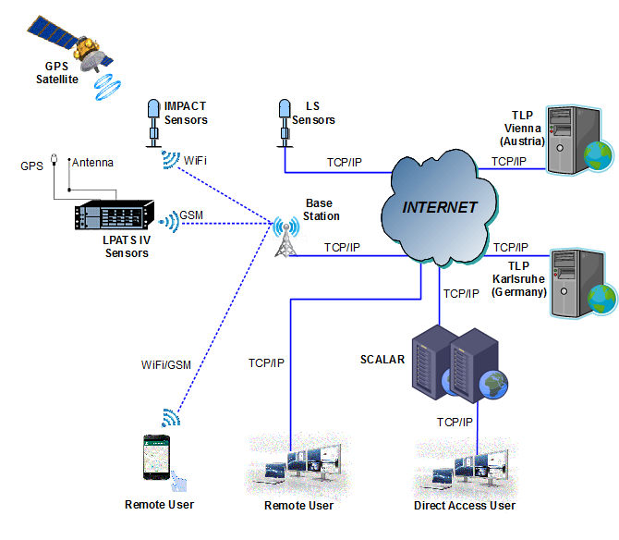
Arhitektura sistema
Elementi sistema:
merenje elektromagnetnih talasa sa senzorima
komunikacije za prenos podatka
procesiranje podatka
osnovne i napredne usluge
korišćenje podatka kod koristnika

Slide 3
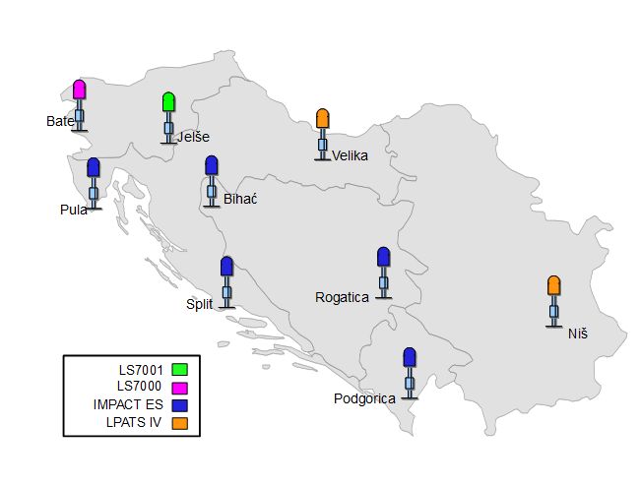
Lokacije i tipovi senzora
SLO: 2 senzora
MNE 1 senzor
SRB: 1 senzor (skoro još 1 senzor – u okolini Beograda)
CRO: 3 senzora
BIH: 2 senzora

Slide 4
SCALAR je partner i suosnivač evropske mreže EUCLID
Glavne osobine EUCLID-a:
kontinentalna mreža
procesiranje, održavanje i pogon mreže na profesionalnom nivou
procesiranje podataka iz senzora u Beču (OVE-ALDIS) i u Karlsruhe (SIEMENS-BLIDS)
svi senzori podešeni, da omogućavaju uniformne podatke za čitavu Evropu
156 senzora
10 zemalja članica
21 zemalja pokriveno

Slide 5
Podaci o atmosferskim pražnjenjima
Realno vreme & arhiva

Slide 6
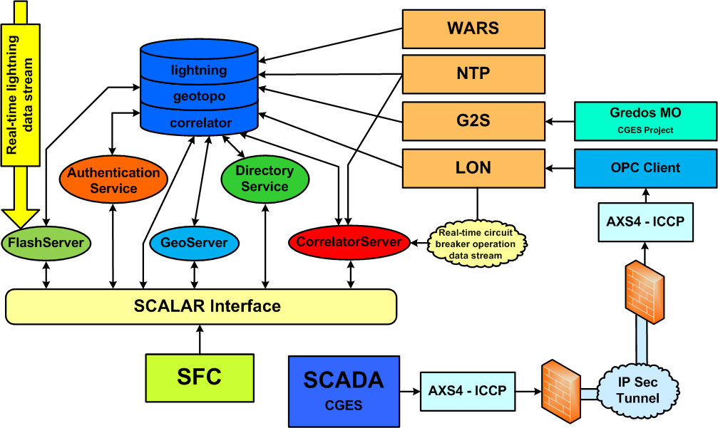
Servisni i alatni segment sistema SCALAR

Slide 7
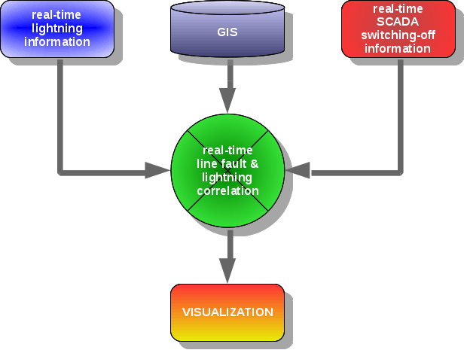
Proces korelacije

Slide 8
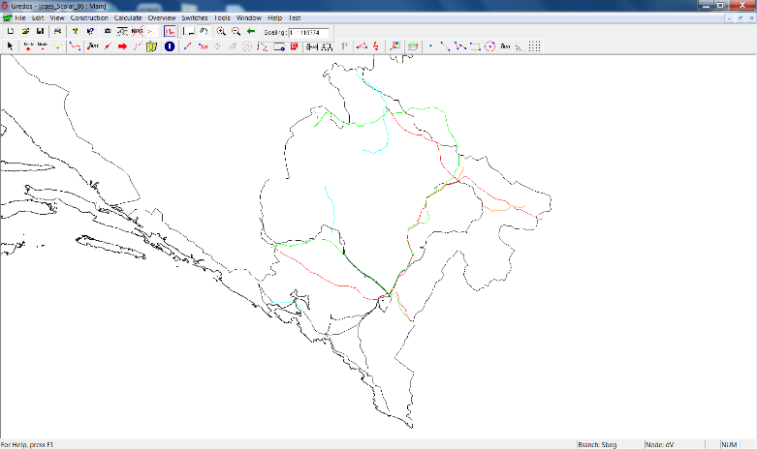
GIS – Geografski i topološko podaci

Slide 9
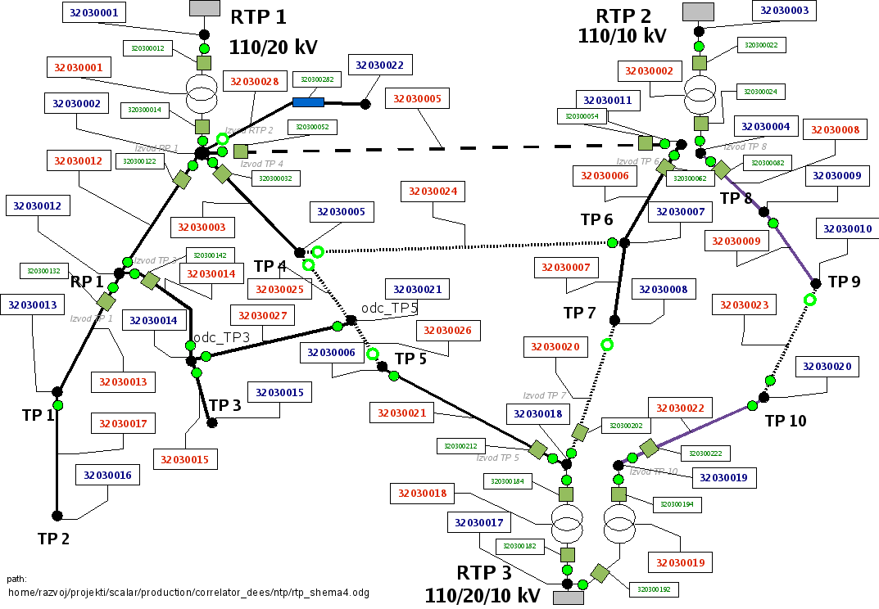
GIS – Geografski i topološko podaci

Slide 10
Korelacija po vremenu i prostoru
Vremenska korelacija
Udar groma
t
Rad prekidača
t
Δt ≤ Tmax
Prostorska korelacija

Slide 11
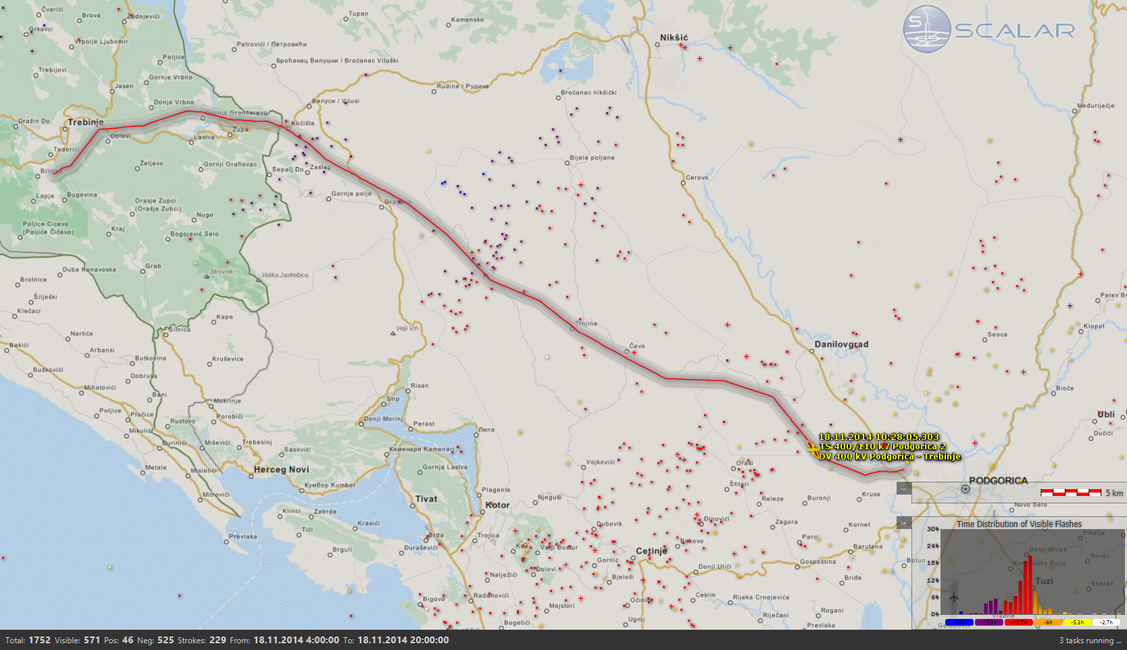
Korelacija izpada dalekovoda zbog udara groma

Slide 12
Pitanja za diskusiju br.1
Da li CGES upoređuje reziltate korelator servisa sa stvarnim lokacijama kvarova na dalekovodima nastalim usljed atmosferskih pražnjenja?
Korelator servis za CGES operativno radi već 2 godine. U tom periodu je CGES CGES razmatrao lokaciju udara groma i stvarnu lokaciju kvara i zakljućijo da:
Udar groma se može desiti na bilo kom dijelu dalekovoda ali lokacija kvara dalekovoda se usled prirode udara groma i njegovog prostiranja po dalekovodu, dešava na najslabijem dijelu dalekovoda.

Slide 13
Pitanja za diskusiju br.2
Da li su u dosadašnjoj praksi zabilježena odstupanja I greške prilikom lociranja kvarova i ako jesu, koji su razlozi za to?
Prirodno je, da svaki sistem ima neku statističku verovatnoću odstupanja, pogotovo u merenju kompleksnih pojava kao što je udar groma. Ali zbog velike populacije takvih događaja se može statistički predvideti ta odstupanja. U našem slućaju smo Korelator servis unapredili sa procesiranjem multi – koridora (koridori širine 500 m , 1000m, 2000 m) oko linije dalekovoda i sa time povećali efikasnost korelatora za 24 %.

Slide 14
Pitanja za diskusiju br.3
Koje su, po mišljenju Autora, mogućnosti za dalje unaprjeđenje ovog servisa?

Slide 15
Praćenje razvoja oluje
Kompozitna slika oborina i atmosferskih pražnjenja

Slide 16
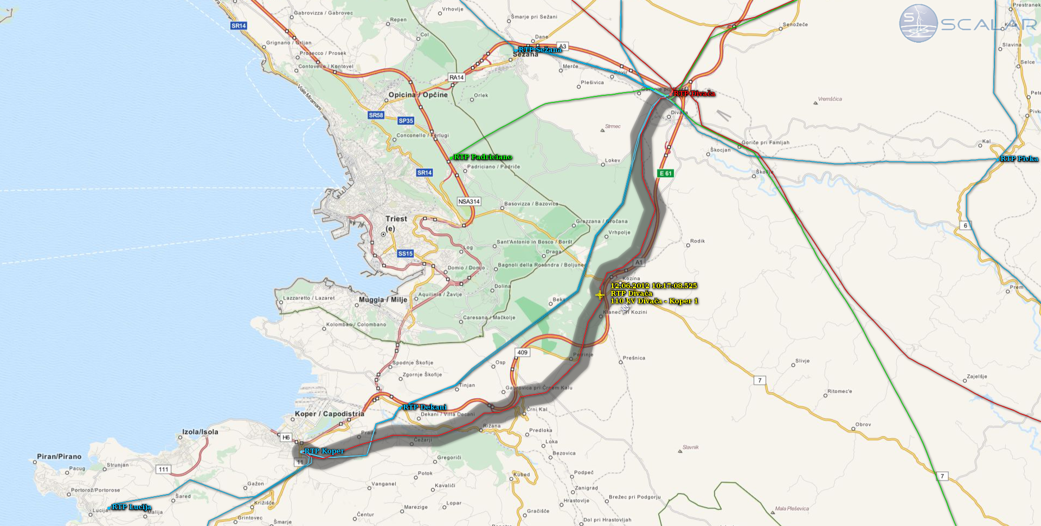
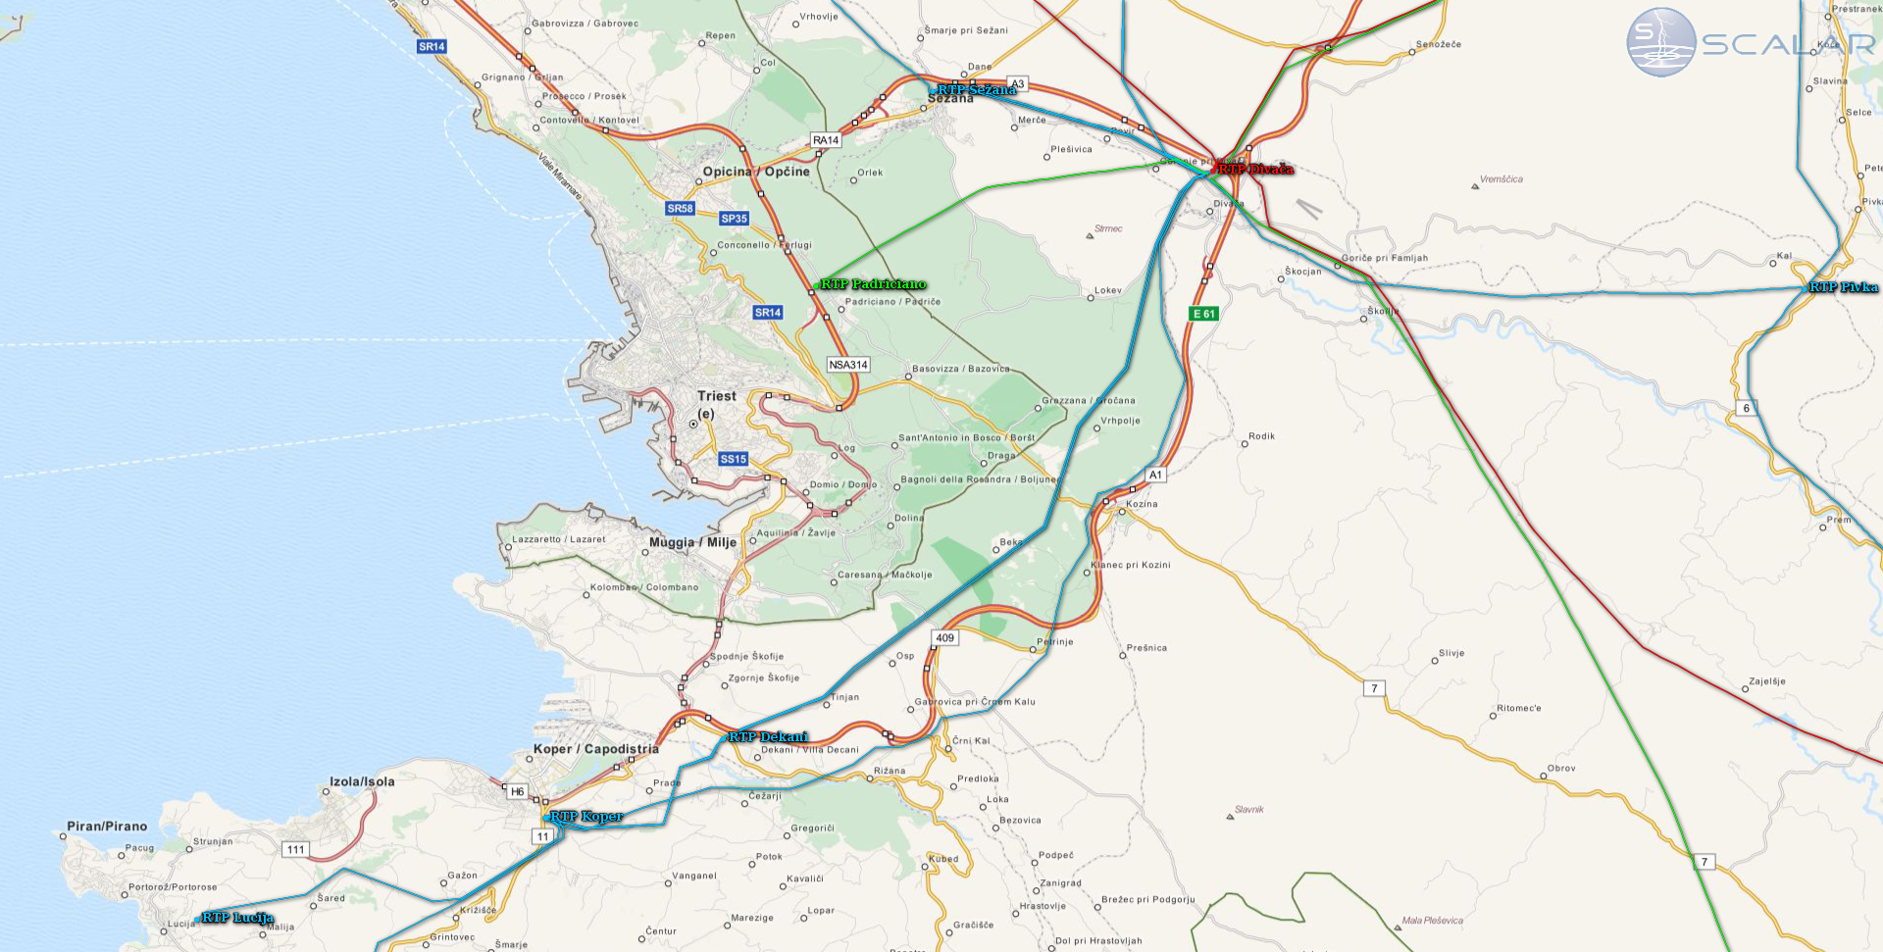
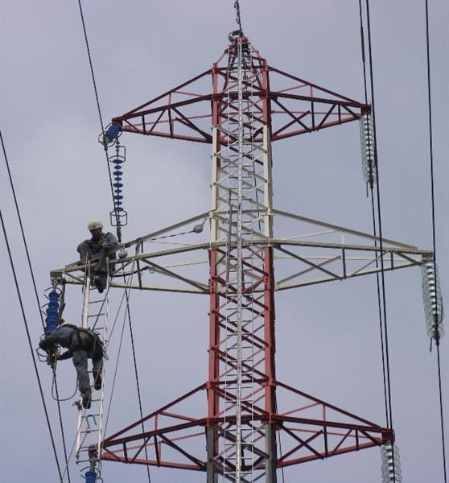
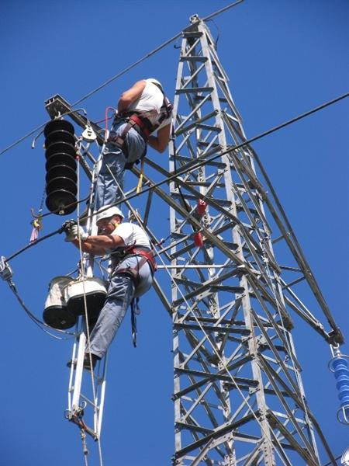
Alarm servis

Slide 17
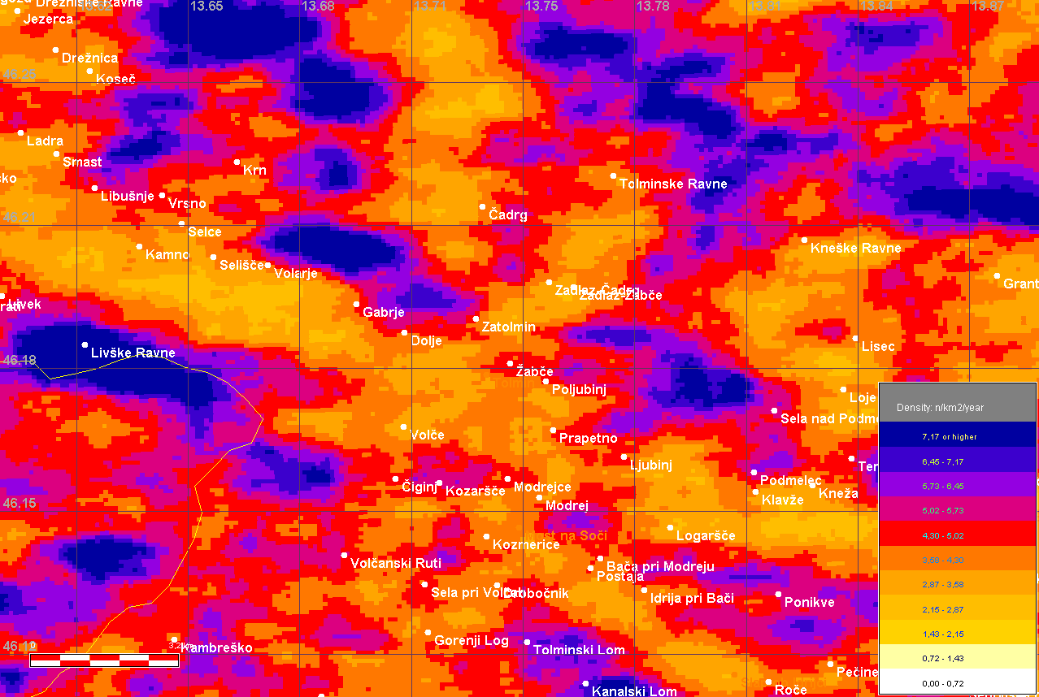
Visokoreslocuijska karta gustine udara gromva

Slide 18
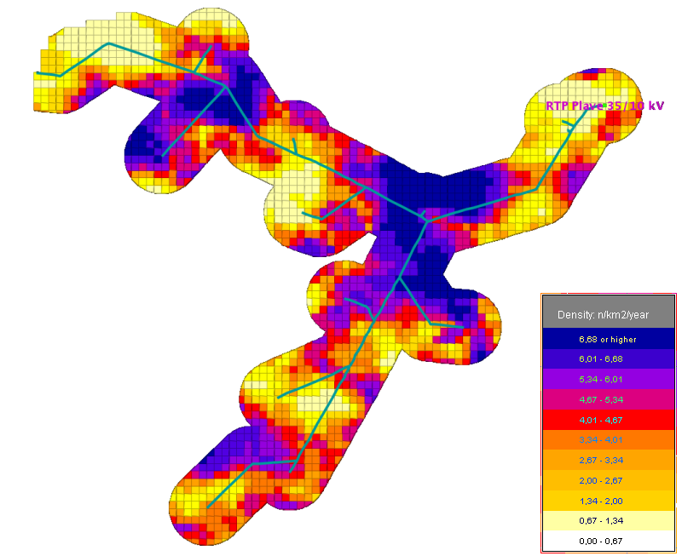
Izloženost linijskih objekta od udara gromova

